Slide 1
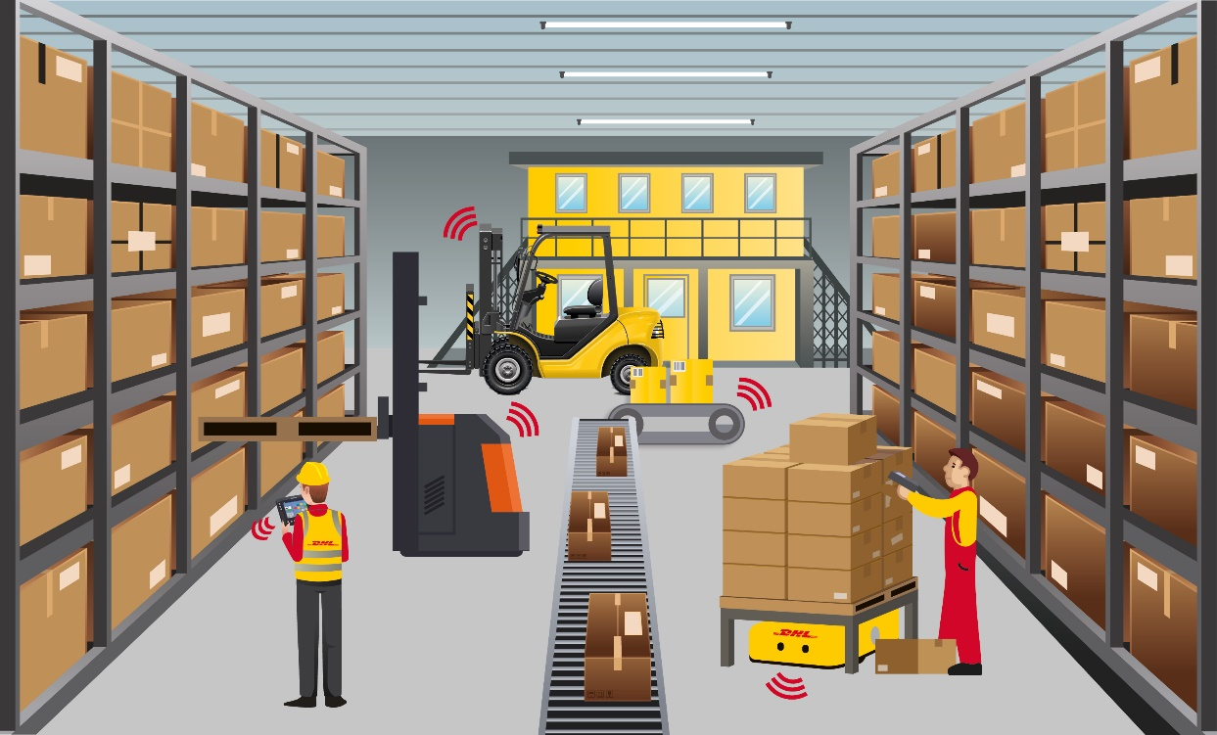
การจัดการสินค้าคงคลัง Inventory management

Slide 2
สินค้าคงคลัง (Inventory) หมายถึงวัสดุหรือสินค้าต่างๆที่เก็บไว้เพื่อใช้ประโยชน์ในการดำเนินงาน อาจเป็นการดำเนินงานผลิต ดำเนินการขาย หรือดำเนินงานอื่นๆ
การจัดการสินค้าคงคลัง (Inventory Management) หมายความถึงการเก็บทรัพยากรไว้ใช้ในปัจจุบัน หรือในอนาคต เพื่อให้การดำเนินการของกิจการดำเนินไปอย่างราบรื่น ผ่านการวางแผนกำหนดปริมาณสินค้าคงคลังที่เหมาะสม

Slide 3
สินค้าคงคลัง (Inventory)
สินค้าคงคลัง หมายความถึง สิ่งที่มีตัวตน ซึ่งในการดำเนินธุรกิจตามปกติมีไว้เพื่อจะขายอยู่ในระหว่างดำเนินการผลิตเพื่อจะขาย หรือเป็นของที่จะต้องนำมาใช้ผลิตสินค้าเพื่อขาย หรือเพื่อให้บริการลูกค้า

Slide 4
ถ้าหากไม่มีสินค้าคงคลัง การผลิตก็อาจจะไม่ราบรื่น โดยทั่วไปฝ่ายขายค่อนข้างพอใจหากมีสินค้าคงคลังจำนวนมากๆ เพราะให้ความรู้สึกราบรื่น
หน้าที่ของสินค้าคงคลัง คือ รักษาความสมดุลระหว่างอุปสงค์และอุปทาน ทำให้เกิดการประหยัด ต่อขนาด (Economy of Scale) เพราะการสั่งซื้อจำนวนมากๆ เป็นการลดต้นทุน และคลังสินค้าช่วยเก็บสินค้าปริมาณมากนั้น
แต่สินค้าคงคลังก็ถือเป็น Cost โดยตรง การพยากรณ์อุปสงค์เพื่อทราบจำนวนผลิตจึงเกี่ยวข้องโดยตรงกับสินค้าคงคลังและป้องกันความเสี่ยงต่างๆ ในกรณีที่โรงงานมีวัตถุดิบมาเป็นจำนวนมาก หากสินค้าคงคลังมีมากเกินไปก็เสียค่าใช้จ่ายในการจัดเก็บสูงผิดปกติ หากมีน้อยเกินไปก็อาจรบกวนสมดุลตลาด หรือทำให้การผลิตติดขัด

Slide 5
สินค้าคงคลังจะประกอบไปด้วย
วัตถุดิบ (Raw Materials)
- สินค้าระหว่างผลิต (Goods or Work in Process)
- สินค้าสำเร็จรูป (Finished Goods)
- วัสดุสิ้นเปลือง (Supplies)

Slide 6
วัตถุดิบ (Raw Materials)
เป็นสินค้าคงคลังที่กิจการซึ่งทำการผลิต อาจได้มาโดยการจัดซื้อ หรือได้จากทรัพยากรธรรมชาติ ซึ่งของที่ได้กิจการจะนำไปเป็นส่วนประกอบที่สำคัญในการผลิตสินค้าชนิดใดชนิดหนึ่งโดยตรงจนแปรสภาพเป็นสินค้าสำเร็จรูป

Slide 7
สินค้าที่อยู่ระหว่างการผลิต
(Goods or Work in Process)
เป็นสินค้าคงคลังที่ผ่านการผลิตมาเป็นบางส่วนแล้ว แต่ยังไงไม่สำเร็จเป็นรูปร่างโดยสมบูรณ์ตามลักษณะและคุณภาพตามคำสั่งผลิต
สินค้าคงคลังประเภทนี้จึงมีราคาทุนของวัตถุดิบ ค่าแรงงาน (ของคนงานที่ทำการผลิต) และค่าใช้จ่ายในโรงงาน เฉพาะส่วนทีเกิดจากการผลิตสินค้าไปถึงขั้นนั้นไว้ด้วยกัน

Slide 8
สินค้าสำเร็จรูป (Finished Goods)
เป็นสินค้าที่มีส่วนประกอบและผลิตเสร็จครบบริบูรณ์ตามลักษณะและคุณสมบัติในสภาพพร้อมที่จะนำออกมาจำหน่ายได้

Slide 9
วัสดุโรงงาน (Factory Supplies)
- เป็นสินค้าคงคลังที่มีลักษณะคล้ายคลึงกับวัตถุดิบที่กิจการใช้ในการผลิต แต่มิใช่ส่วนประกอบโดยตรงของสินค้าสำเร็จรูป
- กิจการจัดหามาเพื่อใช้ในการดำเนินงานมากกว่าที่จะใช้เพื่อการผลิตสินค้าโดยตรง บางครั้งเรียกว่า วัตถุดิบทางอ้อม (Indirect Materials)
วัสดุโรงงานที่ใช้หมดไปในงวดหนึ่งจะถือเป็น ค่าใช้จ่ายในการผลิตในงวดนั้น ๆ
วัสดุคงเหลือเมื่อสิ้นงวดบัญชีจะแสดงเป็นสินค้าคงเหลือถือเป็นสินทรัพย์เดินสะพัด
วัสดุสำนักงาน (Office Supplies) และวัสดุของแผนกส่งของ (Shipping Supplies) จะถือเป็นสินทรัพย์ประเภทค่าใช้จ่ายล่วงหน้า (Prepaid Expenses)

Slide 10
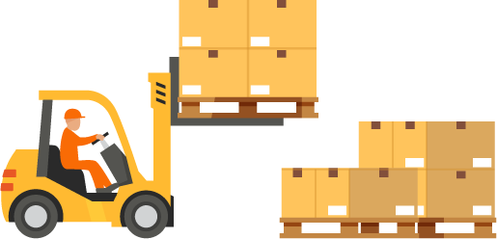
สินค้าคงคลัง (Inventory)
สินค้าคงคลังตามเส้นทางของระบบโลจิสติกส์ จะสามารถแบ่งได้เป็น 6 ประเภท
(Lambert and Stock) ได้แก่
สินค้าที่เก็บตามรอบ (Cycle Stock)
สินค้าคงคลังระหว่างทาง (In-transit Inventories)
สินค้าคงคลังสำรอง หรือ สินค้ากันชน (Safety or Buffer Stock)
สินค้าที่เก็บไว้เพื่อเก็งกำไร (Speculative Stock)
สินค้าที่เก็บไว้ตามฤดูกาล (Seasonal Stock)
สินค้าที่ไม่เคลื่อนไหว (Dead Stock)

Slide 11
เหตุผลที่บริษัทมีสินค้าคงคลัง?

Slide 12
เหตุผลที่บริษัทมีสินค้าคงคลัง
1.1 สินค้าตามฤดูกาล (Seasonal Goods)
1.2 การพยากรณ์อุปสงค์ (Demand Forecast)
1.3 โรงงานหยุดผลิต (Plant shut down)
1.4 ปริมาณการผลิตที่ประหยัด (Production Economy)
1.5 การบริการลูกค้า (Customer service)

Slide 13
เหตุผลที่ลูกค้าของบริษัทมีสินค้าคงคลัง
- เวลาวงจรสั่งซื้อ (Order cycle time) หรือ เวลานำ (Lead time)
- ปริมาณสั่งซื้อที่ประหยัด (Economic of Quantity)
- ได้ส่วนลดราคา (Quantity discount)
- ปริมาณขนส่งที่ประหยัด (Transportation Economies)
- ความไม่แน่นอนอุปสงค์ (Demand Variability)
-การเก็งกำไร (Speculation)

Slide 14
หน้าที่ของสินค้าคงคลัง
การคาดการณ์สินค้าคงคลัง (Anticipation Inventory)
เช่น การคาดการณ์อุปสงค์ (Demand) ในอนาคต
การขึ้น ๆ ลง ๆ ของสินค้าคงคลัง (Fluctuation Inventory)
ใช้ในการคุ้มครองการขึ้น ๆ ลง ๆ ของอุปทานและอุปสงค์ โดยปกติเรียกว่า “Safety Stock”
ขนาดของการสั่งสินค้าคงคลัง (Lot-Size Inventory)
ในการสั่งซื้อ หรือสั่งผลิตที่จำนวนมากกว่าความจำเป็นโดยทันทีทันได เช่น ปริมาณการสั่งขั้นต่ำที่เกินจากความต้องการตามปรกติ

Slide 15
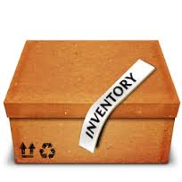
การขนส่งสินค้าคงคลัง (Transportation Inventory)
ครอบคลุมเวลาที่ต้องการเคลื่อนย้ายสินค้าจากที่เก็บแห่งหนึ่งไปยังอีกแห่งหนึ่ง
การป้องกันสินค้า (Hedge Inventory)
คือ การป้องกันการขึ้น ๆ ลง ๆ ของสินค้า

Slide 16
สินค้าคงคลังสำรอง (Safety Stock)
1.5 การบริการลูกค้า (Customer service)

Slide 17
สินค้าคงคลังสำรอง (Safety Stock)
ความไม่แน่นอน ทำให้บริษัทต้องมีสินค้าคงคลังสำรองไว้เพื่อป้องกันภาวะไม่มีสินค้าขายหรือสินค้าหมด Stock ซึ่งเกิดจากหลายสาเหตุ บริษัทจึงต้องมีสินค้าคงคลังสำรองด้วยเห็นผลดังนี้
1 การพยากรณ์ผิดพลาด (Forecast Error)
2 ปัญหาที่ไม่คาดคิด (Unforeseen problems)
3 อุปสงค์เปลี่ยนแปลง (Variability in demand)
4 เวลาวงจรสั่งซื้อเปลี่ยนแปลง (Variability in order cycle time)
5 ระดับบริการที่ต้องการ ( Service Level)

Slide 18
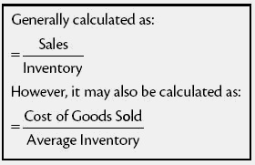
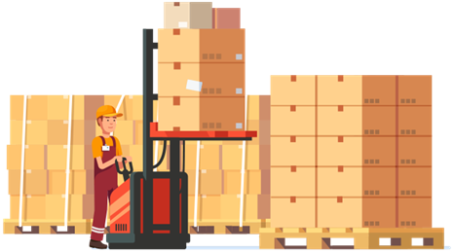
ปัจจัยในการวัดประสิทธิผลของการจัดการสินค้าคงคลัง
อัตราการหมุนเวียนของสินค้าคงคลัง (Inventory Turnover) is a ratio showing how many times a company's inventory is sold and replaced over a period.

Slide 19
ตัวอย่าง กิจการมีต้นทุนขาย 100,000 บาท และมีสินค้าคงคลังเฉลี่ย 20,000 บาท ดังนั้น Inventory Turnover ของกิจการจะเท่ากับ ?
Inventory Turnover สูงนับว่าเป็นสิ่งที่ดี เนื่องจาก Inventory หมุนเวียนได้เร็ว และมีส่วนช่วยในเรื่องสภาพคล่องของกิจการ
การมีInventory สูงขึ้นทำให้มีสินค้าใน stock มากขึ้น ซึ่งทำให้ยอดขายเพิ่มขึ้นและช่วยปรับปรุงระดับการให้บริการลูกค้า

Slide 20
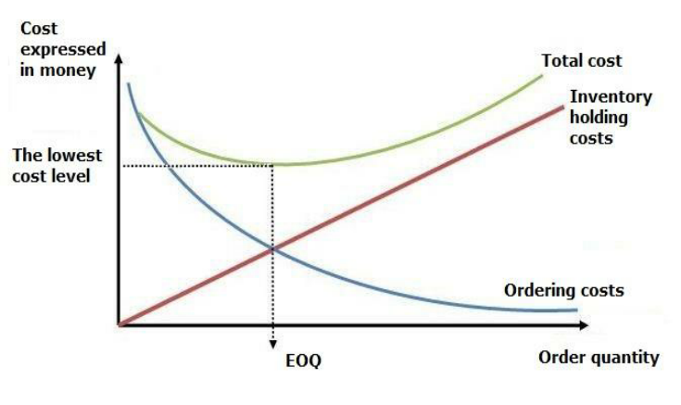
ปริมาณการสั่งซื้อที่ประหยัด (Economic Order Quantity: EOQ)

Slide 21
ต้นทุนของสินค้าคงคลัง (Inventory Costs)
ต้นทุนสินค้าคงคลังแบ่งออกเป็น 5 กลุ่มด้วยกันคือ
ต้นทุนของสินค้า (Item Costs)
ต้นทุนการจัดเก็บ (Carrying Costs)
ต้นทุนการสั่งซื้อ (Ordering Costs)
ต้นทุนที่เกิดจากการขาดแคลนสินค้า (Stock out Costs)
ต้นทุนของกำลังการผลิตที่สัมพันธ์กับสินค้า (Capacity-Related Costs)

Slide 22
ต้นทุนของสินค้าคงคลัง (Inventory Cost)
Ordering Cost เช่น ค่าเอกสารใบสั่งซื้อ ค่าจ้างพนักงานจัดซื้อ ค่าโทรศัพท์ ค่าขนส่งสินค้า เป็นต้น
Carrying Cost เช่น ค่าคลังสินค้า ค่าจ้างยามและพนักงานประจำคลังสินค้า ค่าภาษีและการประกันภัย เป็นต้น
Shortage Cost หรือ Stock out Cost เช่น คำสั่งซื้อของล๊อตพิเศษเพื่อนำมาใช้แบบฉุกเฉิน ค่าปรับเนื่องจากส่งสินค้าให้ลูกค้าล่าช้า ค่าเสียโอกาสในการขาย เป็นต้น
Setup Cost

Slide 23
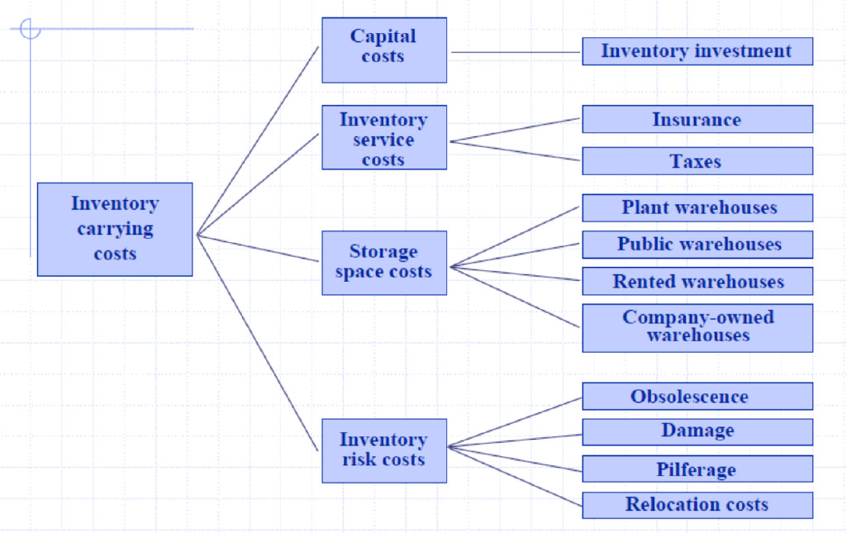
ส่วนประกอบของต้นทุนในการเก็บรักษาสินค้าคงคลัง

Slide 24
ต้นทุนของเงินทุน (Capital Costs)
หมายถึง เงินทุนที่จมอยู่ในสินค้า
นับเป็นค่าเสียโอกาส (Opportunity Cost) ของเงินทุน
การลงทุนในสินค้าคงคลังเป็นการลงทุนประเภทหนึ่งซึ่งกิจการเสียผลตอบแทนที่ควรจะได้รับจากการลงทุนในส่วนนี้ไป ถือเป็นค่าเสียโอกาสในการลงทุนในสินค้าคงคลัง ดังนั้นจึงควรคำนวณต้นทุนของเงินทุนส่วนนี้ที่เสียไป

Slide 25
ต้นทุนการบริการที่เกี่ยวกับสินค้าคงคลัง
ประกอบด้วยค่าประกันภัยทั้งในด้านอัคคีภัยและการโจรกรรมทรัพย์สิน รวมถึงภาษีในการถือครองทรัพย์สินส่วนบุคคล (Personal Property Tax)
ประมาณการโดยใช้ต้นทุนของภาษีและค่าเบี้ยประกันภัยที่เกิดขึ้นในรอบปีที่ผ่านมา โดยคำนวณเป็นเปอร์เซ็นต์เมื่อเทียบกับมูลค่าสินค้าคงคลัง

Slide 26
ต้นทุนการใช้พื้นที่เก็บสินค้าคงคลัง
พื้นที่ในการเก็บสินค้าคงคลังแบ่งได้เป็น 4 ประเภท
คลังสินค้าโรงงาน เป็นต้นทุนคงที่ (Fixed Cost) ต้นทุนจะไม่แปรผันตามจำนวนสินค้าที่เก็บรักษาไว้
คลังสินค้าสาธารณะ ต้นทุนของคลังสินค้าสาธารณะประกอบด้วย ค่าใช้จ่ายในการลำเลียงและค่าใช้จ่ายในการเก็บสินค้า
คลังสินค้าเช่าหรือเช่าซื้อ โดยทั่วไปจะมีทั้งต้นทุนคงที่และต้นทุนแปรผัน ต้นทุนคงที่ได้แก่ ค่าเช่า เงินเดือนผู้บริหาร ค่าใช้จ่ายในการบำรุงรักษา เป็นต้น ต้นทุนแปรผัน ได้แก่ ค่าจ้างแรงงานในคลังสินค้าและต้นทุนในการเดินเครื่องจักร
คลังสินค้าของกิจการ ส่วนใหญ่เป็นต้นทุนคงที่ ประมาณการได้จากต้นทุนส่วนที่คาดว่าจะหายไปหากปิดคลังสินค้าหรือเช่าคลังสินค้าสาธารณะแทน

Slide 27
ผลกระทบของการที่มีการบันทึกข้อมูลสินค้าคงคลังที่ไม่ถูกต้อง
ความสูญเสียโอกาสทางการขาย
เกิดความขาดแคลนวัสดุที่ใช้ในการผลิต
เกิดสภาพที่มีวัสดุเกินความจำเป็น
ตารางการผลิตผิดพลาด
ผลผลิตที่ตกต่ำ
การส่งมอบที่ล่าช้า
เกิดการเร่งใบสั่งผลิตหรือสั่งซื้อเกินปกติ
เกิดต้นทุนในการสั่งซื้อหรือส่งมอบมากกว่าปกติ
มีจำนวนสินค้าคงคลังอยู่ในระดับที่สูง
มีจำนวนสินค้าที่ใช้ไม่ได้ในระดับที่สูง

Slide 28
การจัดการสินค้าคงคลัง
การจัดการสินค้าคงคลังต้องมีการสร้างบทบาทของการตัดสินใจเกี่ยวกับสินค้าคงคลังแต่ละรายการคือ
รายการสินค้าที่มีความสำคัญ
รายการสินค้าเหล่านั้นจะถูกควบคุมดูแลอย่างไร
ปริมาณการสั่งผลิต และสั่งซื้อแต่ละครั้งของสินค้าคงคลังควรเป็นเท่าไร
เมื่อไรเราจึงควรออกใบสั่งผลิตหรือซื้อสินค้า

Slide 29
กลยุทธ์การจัดการสินค้าคงคลัง (Inventory Management Strategies)

Slide 30
กลยุทธ์การจัดการสินค้าคงคลัง : Inventory Management strategies
1 บริหารสินค้าคงคลังตามหลักวิเคราะห์ ABC
ABC analysis 80/20 (Pareto)

Slide 31
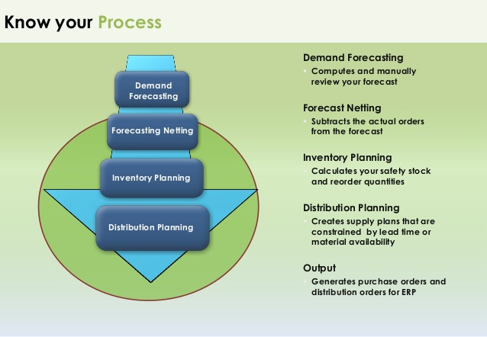
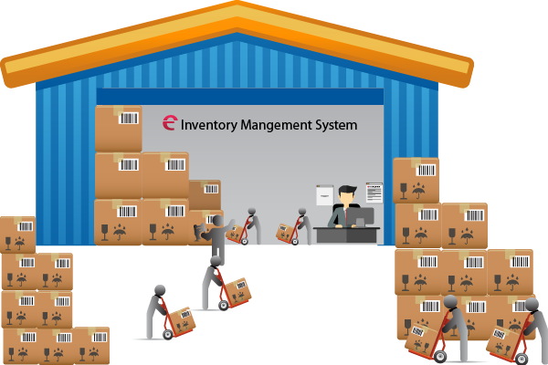
กลยุทธ์การจัดการสินค้าคงคลัง : Inventory Management strategies
2 ปรับปรุงการพยากรณ์อุปสงค์ : Demand forecasting

Slide 32
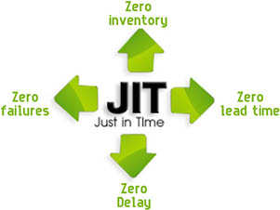
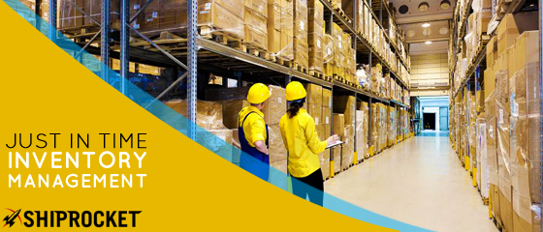
กลยุทธ์การจัดการสินค้าคงคลัง : Inventory Management strategies
3 ใช้ระบบ Jus-in-time inventory (JIT)

Slide 33
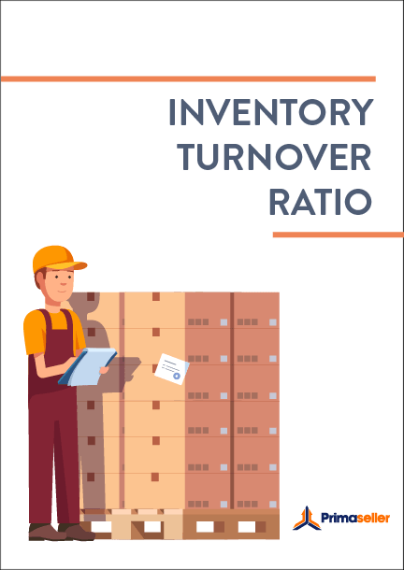
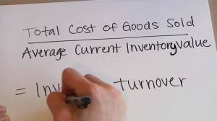
กลยุทธ์การจัดการสินค้าคงคลัง : Inventory Management strategies
4 เพิ่มรอบการหมุนสินค้าคงคลัง

Slide 34
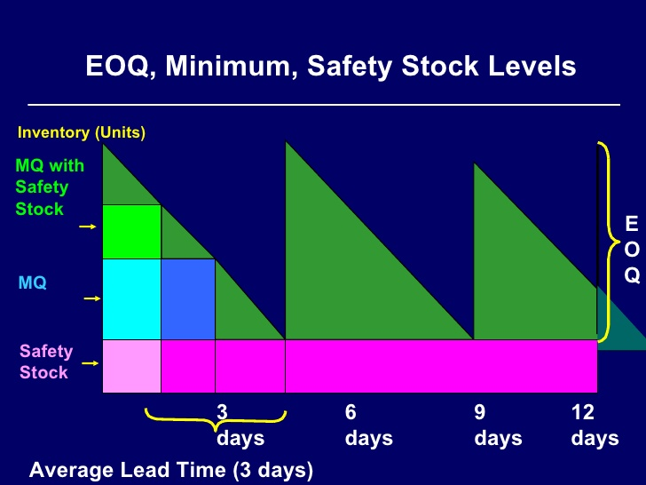
กลยุทธ์การจัดการสินค้าคงคลัง : Inventory Management strategies
5 ลดสินค้าคงคลังสำรอง

Slide 35
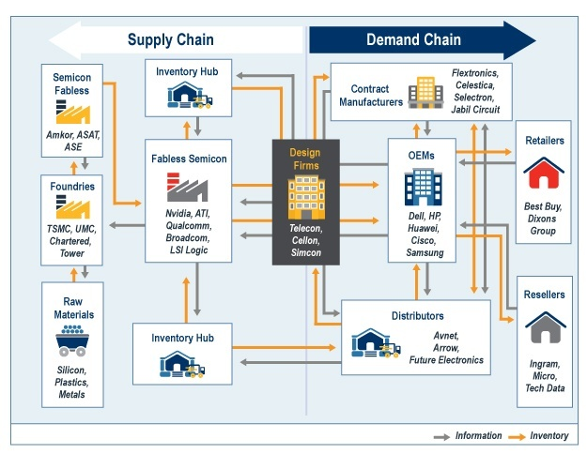
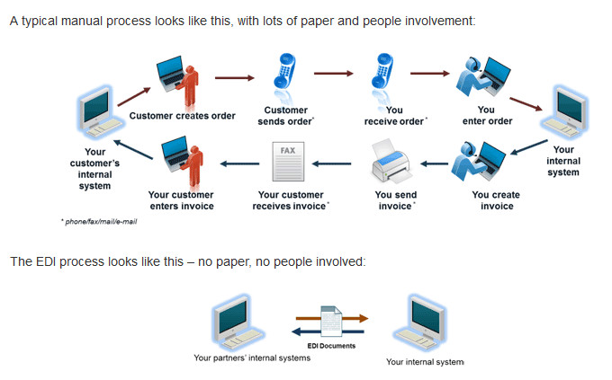
กลยุทธ์การจัดการสินค้าคงคลัง : Inventory Management strategies
6 ปรับปรุงการจัดการคำสั่งซื้อ

Slide 36
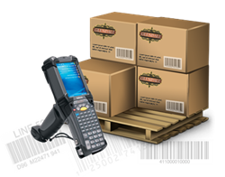
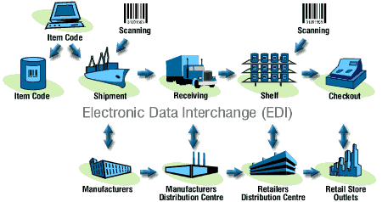
กลยุทธ์การจัดการสินค้าคงคลัง : Inventory Management strategies
7 การใช้ Quick Response (QR) และ Efficient Customer Response (ECR)

Slide 37
ประโยชน์ของสินค้าคงคลัง
1. Avoiding Lost Sales
2. Achieve Efficient Production Runs
3. Gaining Quantity Discounts
4. Reducing Risks of Production Shortages
5. Reducing Order Cost

Slide 39
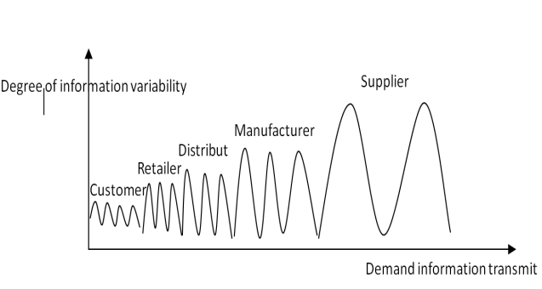
Bullwhip Effect

